Slide 1




CURSO: RAZONAMIENTO MATEMÁTICO
GRADO: QUINTO
UNIDAD: 7
SEMANA: 2
TEMA: 2
PLANTEAMIENTO DE ECUACIONES MATEMATIZACIÓN
COLE
SA
OLIV

Slide 2

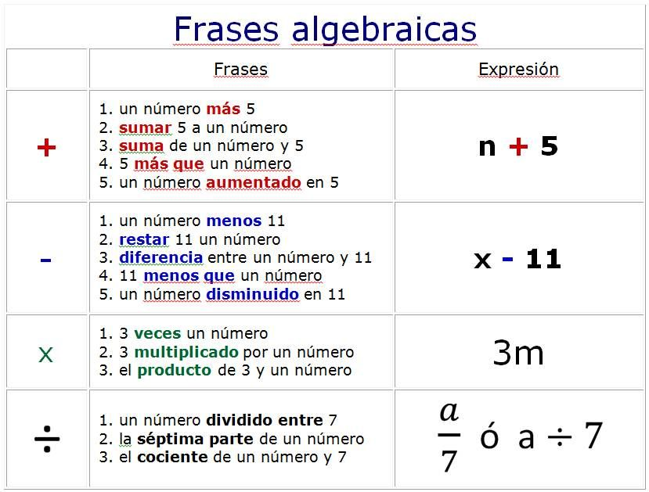
ALGUNAS SIMBOLIZACIONES

Slide 3

ALGUNAS TRADUCCIONES - SIMBOLIZACIÓN
Doce más que un número
n + 12
El producto de ochenta y un número
80 n
La diferencia de 81 y un número
81 – n
El producto de un número y diecisiete
n (17)
Cincuenta y nueve menos que un número
n – 59
El cociente de treinta y nueve y un número
39/n
Un número sumado a sesenta y cuatro
n + 64
La diferencia entre un número y cuatro
n – 4

Slide 4

Para el planteamiento de una ecuación es importante tener en cuenta la coma, veamos algunos ejemplos.
Observación:
El triple de un número, aumentado en 5
3n
+
5
El triple, de un número aumentado en 5
3
(
n
+
5
)
El cuadrado de un número, disminuido en 8
2
n
8
-
El cuadrado, de un número disminuido en 8
2
(
n
8
)
-

Slide 5

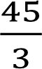




PROBLEMAS CON ECUACIONES
La suma de tres números impares consecutivos es 51.Halla el número mayor.
Planteando:
Sea el número IMPAR:
x
x + (x + 2) + (x + 4)
=
51
3x + 6
=
51
1er número:
x
3x
=
51 + 6
2do número:
x + 2
3x
=
45
x
=
MAYOR:
3er número:
x + 4
+
=
x
=
Respuesta:
El número mayor es 19

Slide 6

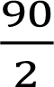

El duplo de un número excede a 60 en 30. ¿Cuál es el número?
Sea el número:
x
Planteando:
2x – 60 = 30
2x = 30 + 60
2x = 90
x
=
x
=
Respuesta:
El número es 45

Slide 7

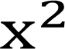
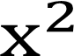
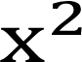
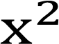
Un número al cuadrado aumentado en 30 es igual al mismo número multiplicado por su consecutivo. ¿Cuál es el número?
Sea el número :
x
Su consecutivo:
X + 1
Cuadrado del número :
Planteando:
+
30
=
x (x + 1)
+
30
+
X
=
30
=
X
Respuesta:
El número es 30

Slide 8

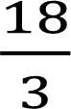
Andrés razonaba de la siguiente manera: “Si mi papá me da propina S/8 tendría el triple de la cantidad que me quedaría si le presto a mi hermano S/10”. ¿Cuánto de dinero tenía Andrés?
Del enunciado:
Planteando:
8
3
X – 10
Propina
8
=
=
8
3x - 10
=
Tendría
3
X
=
8
+
10
3x
=
Tenía Andrés
18
3x
=
X
=
=
x
La cantidad que presto a mi hermano
10
=
6
=
x
Respuesta:
Andrés tenía 6 soles

Slide 9

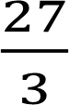
Uno de los lados de un triángulo es 3 unidades mayor que el lado menor y es 3 unidades menor al mayor de los lados. Si su perímetro es 36, halla la longitud del lado mayor
En el triángulo
Perímetro = suma de lados
(x + 6)
+
(x + 3)
+
x
=
36
3X+9
=
36
x + 6
x + 3
3x
=
36
-
9
Lado Mayor
3x
27
=
x + 6
x
x
=
9
+ 6
15
x
=
9
Respuesta:
La longitud del mayor lado es 15 unidades.

Slide 10

Si hace 20 años Rosita tenía 8 años, ¿qué edad tendrá dentro de 18 años?
Hace
Dentro
– 20
+ 18
PASADO
PRESENTE
FUTURO
x – 20
x
x + 18
Planteando:
Edad dentro de 18 años:
x – 20
=
8
E
=
28
+
18
x – 20
=
8
+
20
E
=
46
x
=
28
Respuesta:
Dentro de 18 años, Rosa tendrá 46 años

Slide 11

Si dentro de 30 años tendré 45, ¿qué edad tuve hace 7 años?
Hace
Dentro
– 7
+ 30
PASADO
PRESENTE
FUTURO
x – 7
x
x + 30
Hallando su edad hace 7 años:
Planteando:
x – 7
15-7
x + 30
=
45
=
x
45
30
x - 7
8
=
-
=
x
=
15
Respuesta:
Hace siete años tuve 8 años

Slide 12

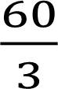
La edad que tiene Luis es el cuádruple de la edad que tuvo hace 15 años. ¿Qué edad tendrá dentro de 7 años?
Hace
Dentro
– 15
+ 7
PASADO
PRESENTE
FUTURO
x - 15
x
x + 7
Planteando:
La edad de Luís dentro de 7 años.
4
(x - 15)
x
=
=
x
x
4x - 60
20
+
7
=
4x
20
=
x
60
x
27
=
-
3x
60
=
La edad de Luís dentro de 7 años será de 27 años.
Respuesta:

Slide 13

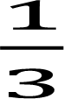
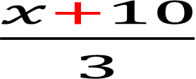
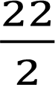
Hace cuatro años la edad de Laura era la tercera parte de la edad que tendrá dentro de diez años. ¿Qué edad tiene Laura?
Hace
Dentro
– 4
+ 10
PASADO
PRESENTE
FUTURO
x - 4
x
x + 10
Planteando:
x - 4
(x + 10)
La edad dentro de 10 años:
=
2x
=
22
x - 4
=
x
=
3(x – 4)
x + 10
=
x
11
=
3x – x
10
+
12
=
Hace cuatro años Laura tenía 11 años
Respuesta:

Slide 14

GRACIAS POR SU ATENCIÓN

